Slide 1



Slide 2

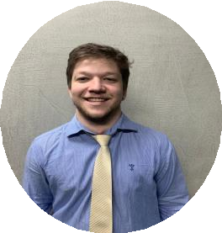


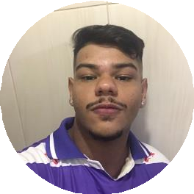


Apresentação dos Integrantes
Grupo 9
Cristian Alexandre
Donilo Jordão
Gustavo Volpe
João Pedro
Julia Dias
Letícia Costa

Slide 3

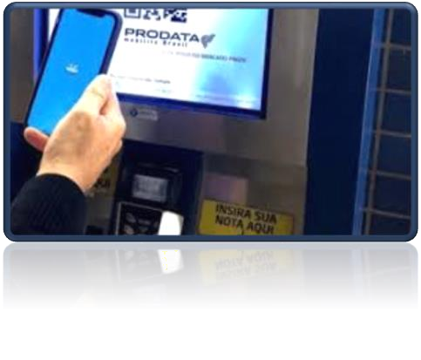
Contextualização

Slide 4
Contextualização

Slide 5

Nossa Solução
Através da nossa aplicação, capturar dados em computadores de totens de autoatendimento para bilhete de metrô;
Tratar os dados e apresentar
em uma
de fácil
plataforma de forma gráfica e
entendimento para o usuário;
Possibilitar que o usuário (Administrador) consiga uma tomada de decisão mais precisa e ágil junto ao Suporte;

Slide 6
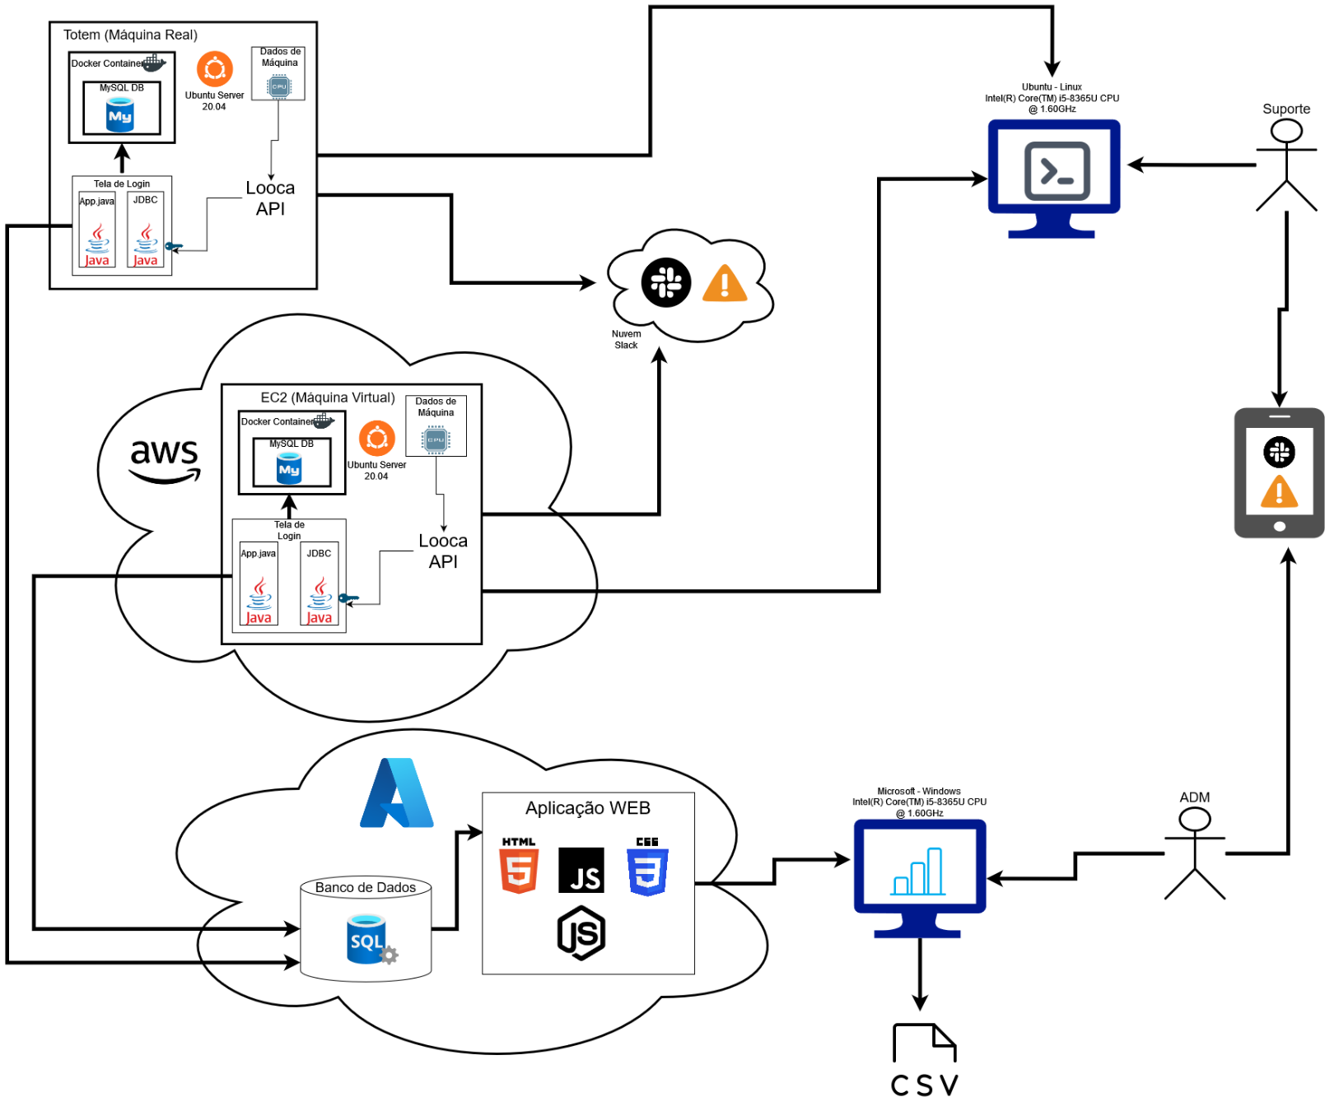
Desenho da solução

Slide 7
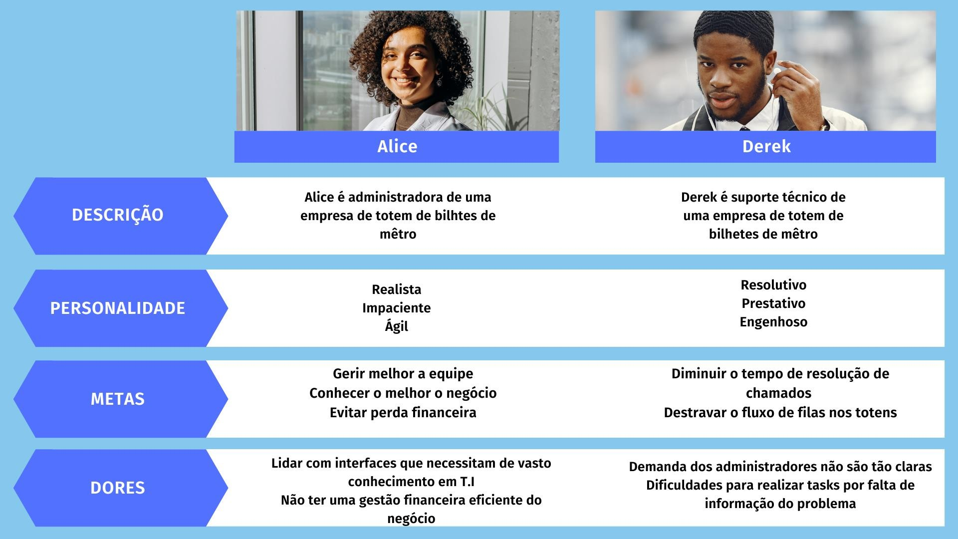
Proto Persona

Slide 8


Ferramentas de Gestão

Slide 9
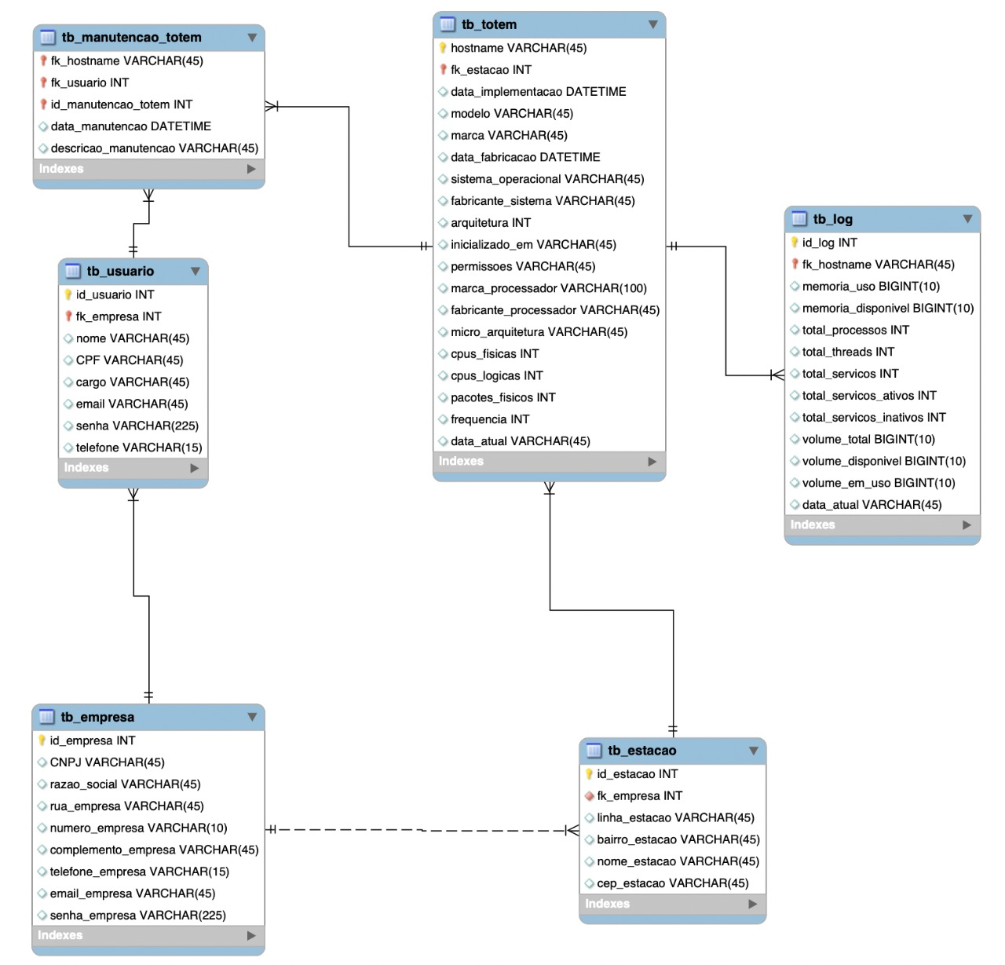
Diagrama de Banco de dados

Slide 10
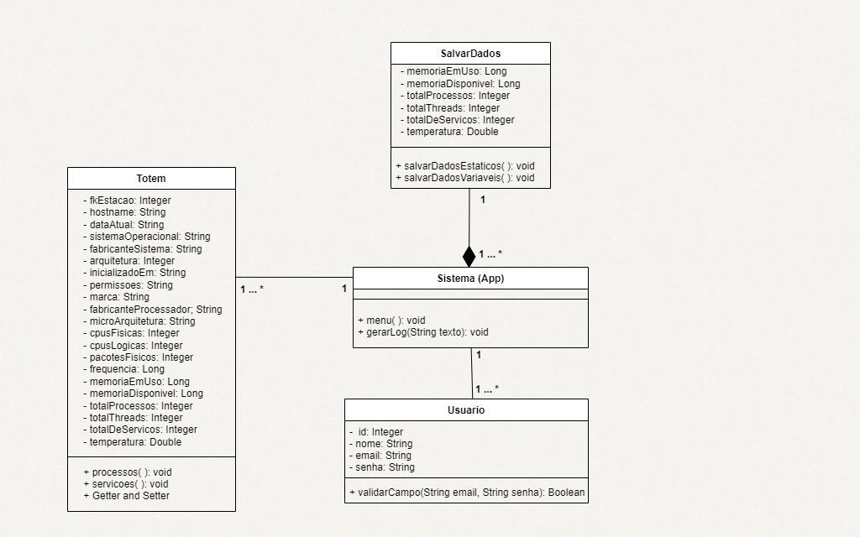
Diagrama de Classe

Slide 11


Site

Slide 12

AWS

Slide 13

Aplicação Java

Slide 14
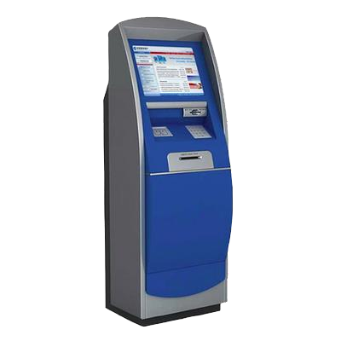
Conclusão
Trabalho em Esquipe reforçado / melhoria do trabalho em equipe. Melhor entrosamento;
Melhor produtividade do time;
Melhorar a metodologia ágil;
Melhorar a Organização;

Slide 15
Agradecimentos
Gostariamos de agradecer a toda equipe de professores, a todos os colegas de classe que nos auxiliaram a fazer um bom trabalho, agradecemos também a todos familiares e amigos pela compreensão e apoio, agradecemos a atenção de todos que estão presentes!
Ass: Grupo 9

Slide 16
Obrigado!
Cristian Alexandre - 01212006 Donilo Jordão - 01212008 Gustavo Volpe - 01212101 João Pedro - 01212104
Julia Dias - 01212126 Letícia Costa - 01212180

